Slide 1
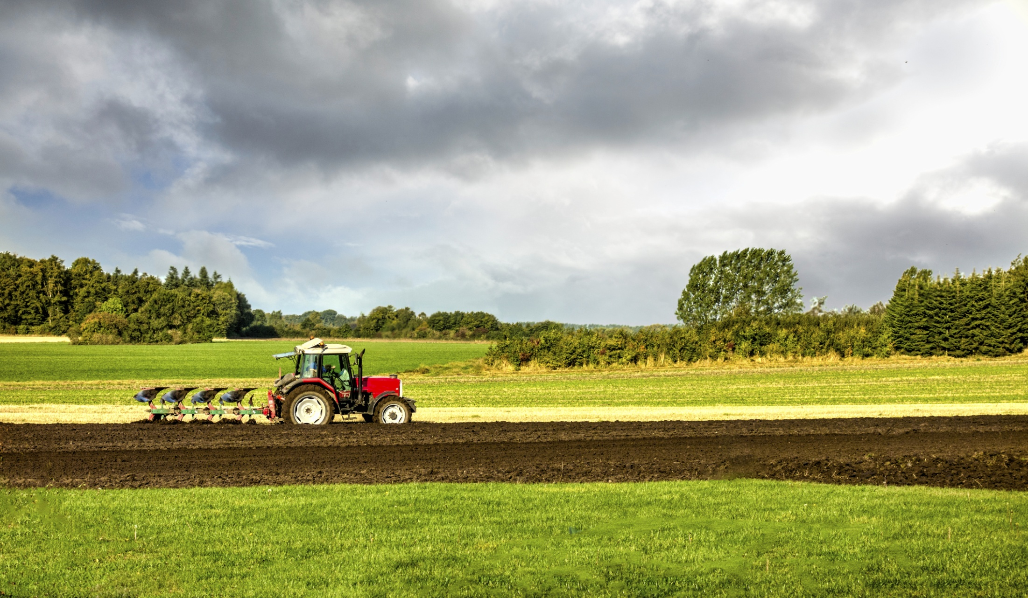
Математическое моделирование текстовых задач 8 класс
Задачи на работу и производительность.

Slide 3
Общие принципы
Решение задач с помощью введения 2 переменных существенно легче

Slide 4
Общие принципы
Решение задач с помощью введения 2 переменных существенно легче
О чем спрашивают – то и берем за переменную

Slide 5
Общие принципы
Решение задач с помощью введения 2 переменных существенно легче
О чем спрашивают – то и берем за переменную
Формула стара, как мир:

Slide 6
Общие принципы
Решение задач с помощью введения 2 переменных существенно легче
О чем спрашивают – то и берем за переменную
Формула стара, как мир:

Slide 7
Задача о тракторах и поле №560 (а)
Строим таблицу, читаем задачу, заполняем таблицу сразу:
 | 1 трактор | 2 трактор | вместе
производительность
Время на все поле
Вся работа

Slide 8
Задача о тракторах и поле №560 (а)
Строим таблицу, читаем задачу, заполняем таблицу сразу:
 | 1 трактор | 2 трактор | вместе
производительность | 1 х | 1 у | 1 9
Время на все поле | х | у | 9 ч
Вся работа | 1 | 1 | 1
Время личной работы
Работа за личное время

Slide 9
Задача о тракторах и поле №560 (а)
Строим таблицу, читаем задачу, заполняем таблицу сразу:
 | 1 трактор | 2 трактор | вместе
производительность | 1 х | 1 у | 1 9
Время на все поле | х | у | 9 ч
Вся работа | 1 | 1 | 1
Время личной работы | 1,2 | 2
Работа за личное время | 1 х | 1 у | 1*0,2
*1,2
*2

Slide 10
Задача о тракторах и поле №560 (а)
Строим таблицу, читаем задачу, заполняем таблицу сразу:
 | 1 трактор | 2 трактор | вместе
производительность | 1 х | 1 у | 1 9
Время на все поле | х | у | 9 ч
Вся работа | 1 | 1 | 1
Время личной работы | 1,2 | 2
Работа за личное время | 1 х | 1 у | 1*0,2
+
=
*1,2
+
*2
=

Slide 11
Решить систему уравнений:
1
1
1
х
+
у
=
9
1,2
2
2
х
+
у
=
10

Slide 12
Решить систему уравнений:
1
1
1
х
+
у
=
9
1,2
2
2
х
+
у
=
10
пусть 1/х = а, 1/у = b, тогда имеем:

Slide 13
Решить систему уравнений:
1
1
1
х
+
у
=
9
1,2
2
2
х
+
у
=
10
пусть 1/х = а, 1/у = b, тогда имеем:
1
а + b =
1,2а + 2b =
9
2
10

Slide 14
Решить систему уравнений:
1
1
1
х
+
у
=
9
1,2
2
2
х
+
у
=
10
пусть 1/х = а, 1/у = b, тогда имеем:
1
а + b =
1,2а + 2b =
*9
9
2
*5
10

Slide 15
Решить систему уравнений:
1
1
1
х
+
у
=
9
1,2
2
2
х
+
у
=
10
пусть 1/х = а, 1/у = b, тогда имеем:
1
а + b =
1,2а + 2b =
*9
9
2
*5
10
9а + 9b = 1
6а + 10b = 1

Slide 16
Решить систему уравнений:
1
1
1
9а + 9b = 1
6а + 10b = 1
х
+
у
=
9
*2
1,2
2
2
*(-3)
х
+
у
=
10
пусть 1/х = а, 1/у = b, тогда имеем:
1
а + b =
1,2а + 2b =
*9
9
2
*5
10
9а + 9b = 1
6а + 10b = 1

Slide 17
Решить систему уравнений:
1
1
1
9а + 9b = 1
6а + 10b = 1
х
+
у
=
9
*2
1,2
2
2
*(-3)
х
+
у
=
10
пусть 1/х = а, 1/у = b, тогда имеем:
18а + 18b = 2
-18а -30b = -3
1
а + b =
1,2а + 2b =
*9
9
2
*5
10
9а + 9b = 1
6а + 10b = 1

Slide 18
Решить систему уравнений:
1
1
1
9а + 9b = 1
6а + 10b = 1
х
+
у
=
9
*2
1,2
2
2
*(-3)
х
+
у
=
10
пусть 1/х = а, 1/у = b, тогда имеем:
18а + 18b = 2
-18а -30b = -3
1
а + b =
1,2а + 2b =
*9
9
2
*5
10
12b = -1
9а + 9b = 1
6а + 10b = 1

Slide 19
Решить систему уравнений:
1
1
1
9а + 9b = 1
6а + 10b = 1
х
+
у
=
9
*2
1,2
2
2
*(-3)
х
+
у
=
10
пусть 1/х = а, 1/у = b, тогда имеем:
18а + 18b = 2
-18а -30b = -3
1
а + b =
1,2а + 2b =
*9
9
2
*5
10
12b = -1
9а + 9b = 1
6а + 10b = 1
12b = -1
:(-12)

Slide 20
Решить систему уравнений:
1
1
1
9а + 9b = 1
6а + 10b = 1
х
+
у
=
9
*2
1,2
2
2
*(-3)
х
+
у
=
10
пусть 1/х = а, 1/у = b, тогда имеем:
18а + 18b = 2
-18а -30b = -3
1
а + b =
1,2а + 2b =
*9
9
2
*5
10
12b = -1
9а + 9b = 1
6а + 10b = 1
12b = -1
b= 1/12
:(-12)

Slide 21
Решить систему уравнений:
1
1
1
1
1
х
+
у
=
9
если , тогда
у=12ч. подставим и найдем х
у
=
12
1,2
2
2
х
+
у
=
10
пусть 1/х = а, 1/у = b, тогда имеем:
1
а + b =
1,2а + 2b =
9
2
10
b= 1/12

Slide 22
Решить систему уравнений:
1
1
1
1
1
х
+
у
=
9
если , тогда
у=12ч. подставим и найдем х
у
=
12
1,2
2
2
х
+
у
=
10
пусть 1/х = а, 1/у = b, тогда имеем:
1
1
1
1
х
+
=
а + b =
1,2а + 2b =
12
9
9
2
1
1
10
х
=
36
b= 1/12

Slide 23
Решить систему уравнений:
1
1
1
1
1
х
+
у
=
9
если , тогда
у=12ч. подставим и найдем х
,
отсюда х=36ч.
Ответ: 12часов и
36 часов
у
=
12
1,2
2
2
х
+
у
=
10
пусть 1/х = а, 1/у = b, тогда имеем:
1
1
1
1
х
+
=
а + b =
1,2а + 2b =
12
9
9
2
1
1
10
х
=
36
b= 1/12

